Slide 1
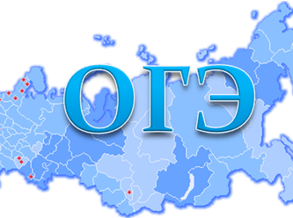
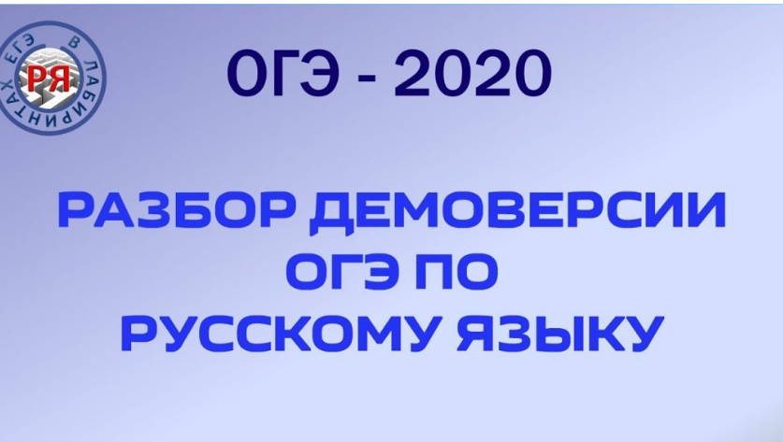
РУССКИЙ ЯЗЫК
2019г. и 2020г.
Медведева Е.Г.,
доцент кафедры СГД
ТОГИРРО
kafedra_filologia@mail.ru

Slide 2
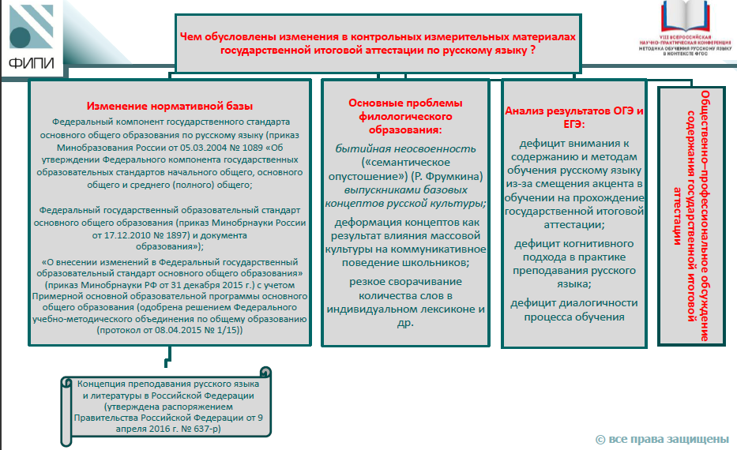

Slide 3
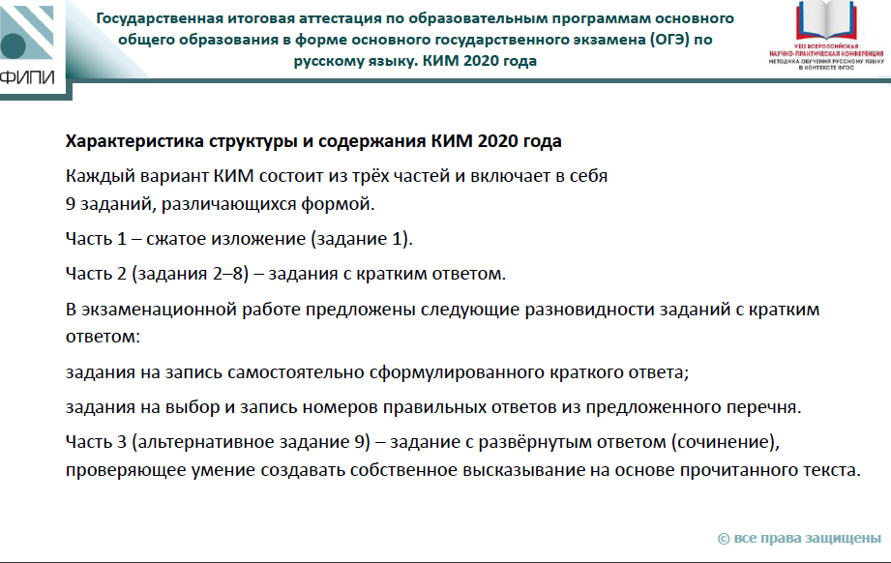

Slide 4
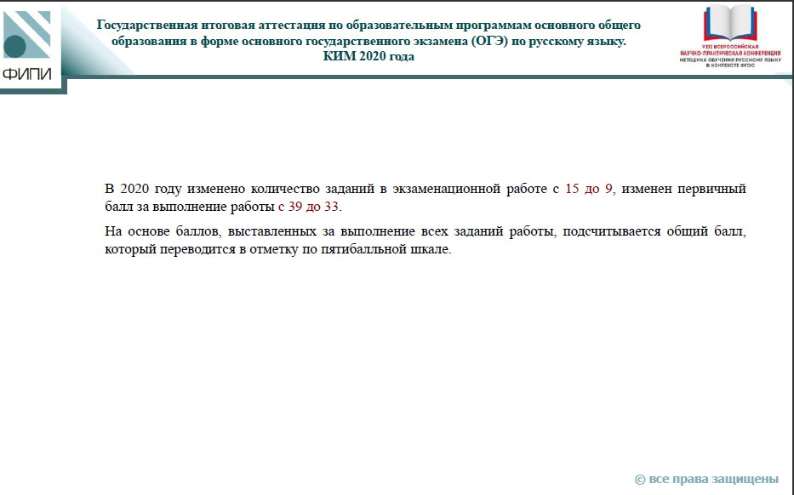

Slide 5
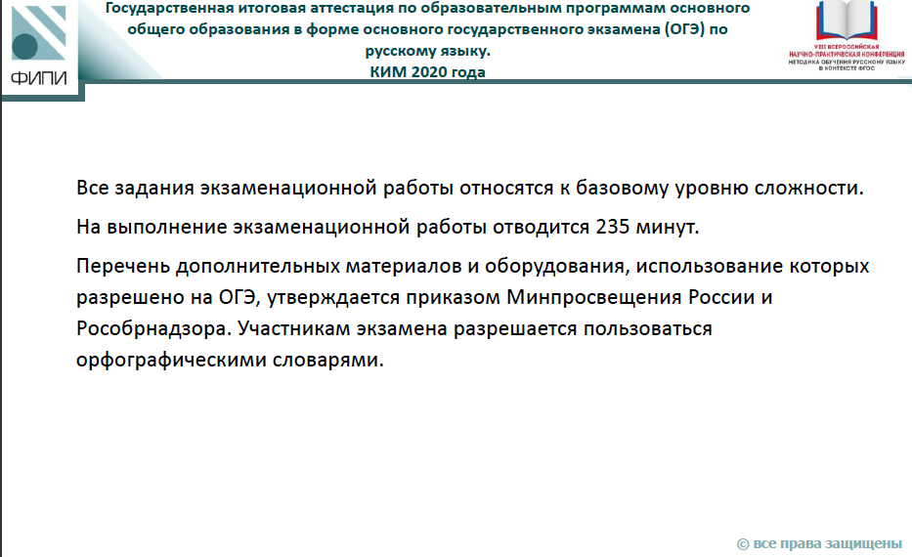

Slide 6
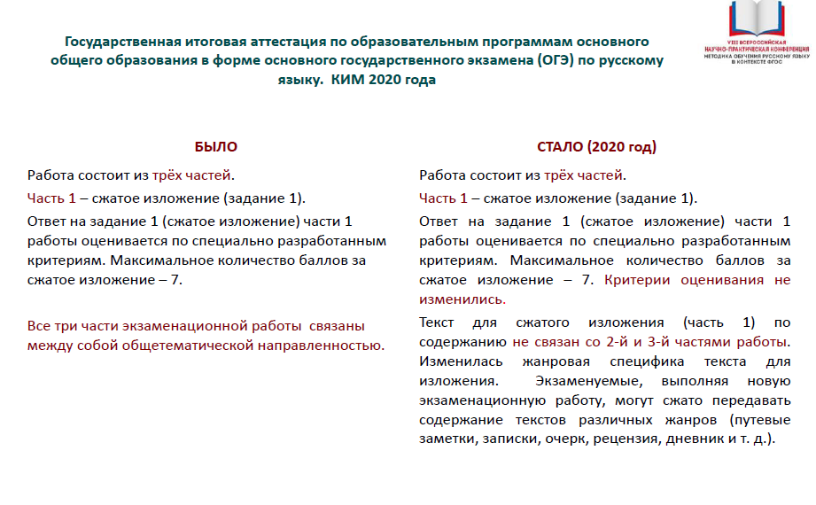

Slide 7
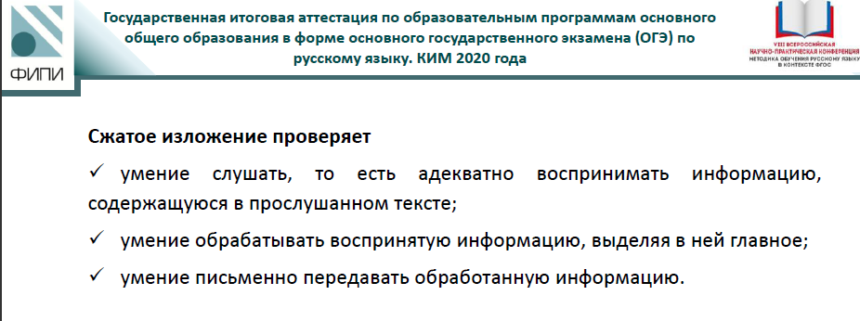
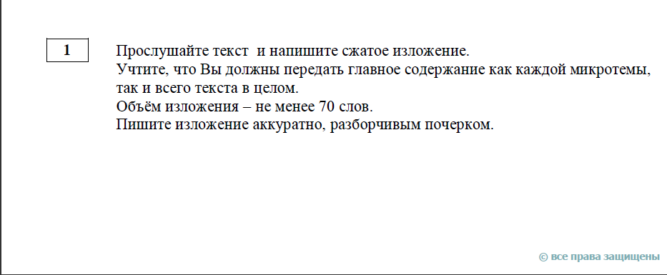
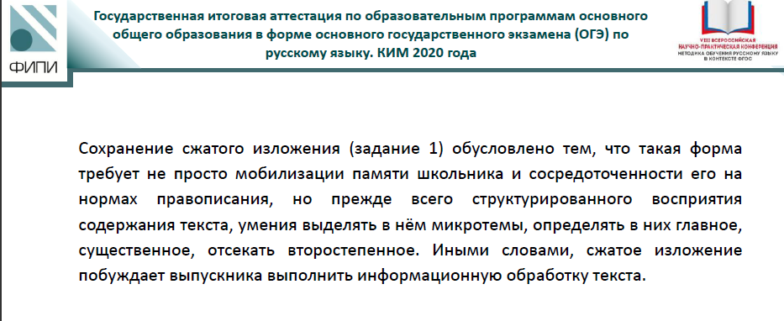

Slide 8
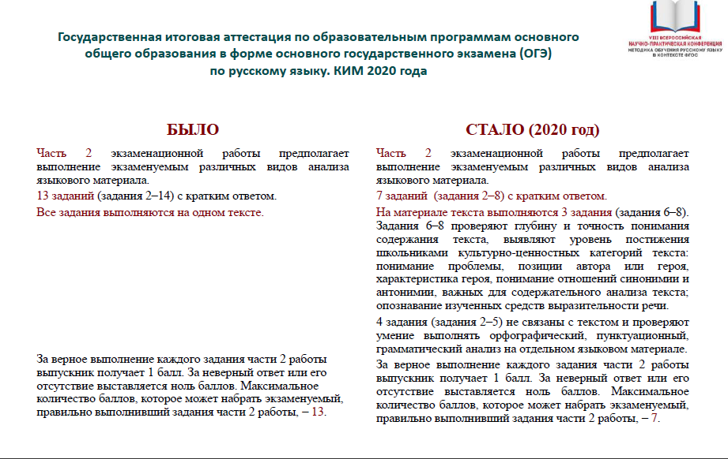

Slide 9
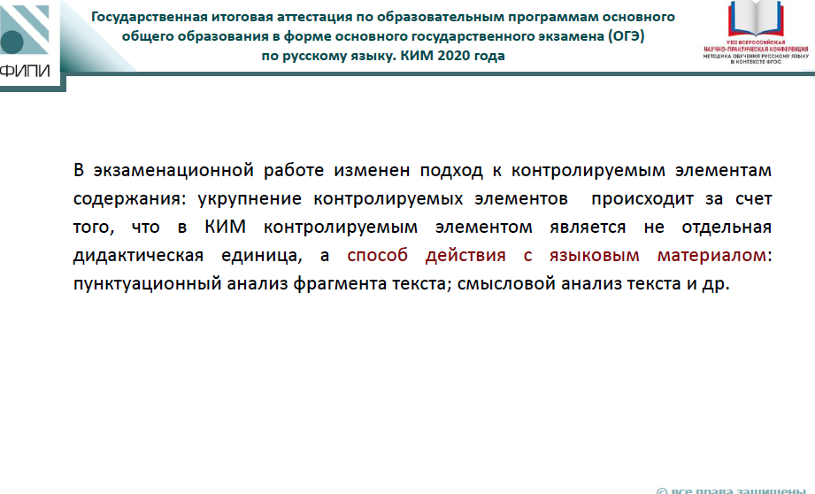
Лингвистический анализ как стратегическое направление
в методике обучения русскому языку:
от формально-логического к содержательно-смысловому обучению
орфографическому, морфологическому, пунктуационному, синтаксическому анализу
Методические материалы

Slide 10
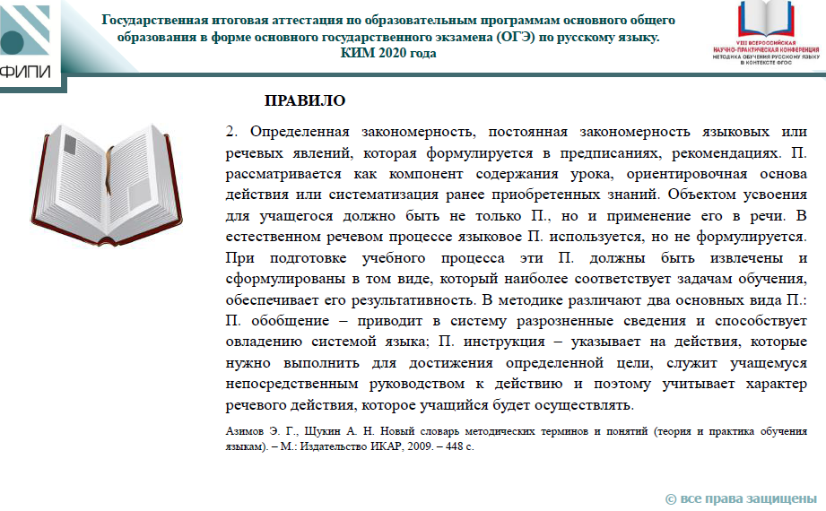
http://szlavintezet.elte.hu/russian/segedanyag/tanari_ma_anyagok/azimov_slovar.pdf
алгоритм
инструкция
интеллектуальна карта
шпаргалка
Правило – способ действия с языковым материалом

Slide 11
Формулировка вариантов ответа
- понятийное поле, актуализация способов действия с терминами
Задание 2 Синтаксический анализ
Какие из перечисленных утверждений являются верными? Укажите номера ответов.
1) Придаточная часть сложноподчинённого предложения 1 представлена односоставным неопределённо-личным предложением.
2) Подлежащее в третьей части сложного предложения 2 выражено относительным местоимением.
3) Грамматическая основа предложения 3 – бумага идёт.
4) В сложном предложении 4 есть придаточное изъяснительное.
5) Предложение 5 структурно неполное.

Slide 12
Формулировка вариантов ответа
- понятийное поле, актуализация способов действия с терминами
Задание 2 Синтаксический анализ
Какие из перечисленных утверждений являются верными? Укажите номера ответов.
1) Придаточная часть сложноподчинённого предложения 1 представлена односоставным неопределённо-личным предложением.
2) Подлежащее в третьей части сложного предложения 2 выражено относительным местоимением.
3) Грамматическая основа предложения 3 – бумага идёт.
4) В сложном предложении 4 есть придаточное изъяснительное.
5) Предложение 5 структурно неполное.

Slide 13
Способ действия ученика
Я нахожу
Я подчеркну (выделю)
Проверяю себя
Задаю вопрос
Перепроверяю себя
Ищу

Slide 14
(1) Древесная целлюлоза, которую получают из самых разных лесных пород: ели, сосны, эвкалипта, тополя, берёзы, каштана, является основным сырьём для производства бумаги. (2) Самый экономичный способ получения древесной целлюлозы – механический: на деревообрабатывающем предприятии лесоматериалы измельчаются до крошки, которая смешивается с водой. (3) Бумага, изготовленная на основе такой целлюлозы, непрочна и чаще всего идет на производство, например, газет. (4) Бумагу более высокого качества делают из целлюлозы, полученной химическим способом: деревянный брус режется на мелкие щепы, которые погружаются в химический раствор и нагреваются под давлением. (5) Из такой древесной массы изготавливают бумагу для книг, брошюр и модных журналов, а также прочные обёрточные материалы.
созерцая, не выполнишь лингвистический анализ

